Slide 1

CERTIFICACIÓN DE GERENTES REGIONALES
Tickets de mantenimiento
en UpKeep
Supervisión del proceso en Agencias VENTO
Del hallazgo al seguimiento de la atención
VENTO / GRUPO VNA
01
Notes:
FUENTE: Procedimiento para Levantamiento de Ticket de Mantenimiento en UpKeep con comentarios (1).pdf pp. 3–7; Procedimiento UpKeep VNA.pdf pp. 1–10.
Capacitación interna basada en los materiales aportados. El diseño retoma el azul y el fondo oscuro del PDF VNA. No hay cambios a las políticas.

Slide 2
CAPACITACIÓN REGIONAL
Lo que debe demostrar el Regional
Supervisión
Validación
Seguimiento
Escalación
Identificar si el proceso cumple los criterios del procedimiento.
Reconocer recurrencias, desviaciones y necesidades de atención prioritaria.
Asegurar que la Agencia consulte el avance y dé seguimiento oportuno.
Identificar casos que requieren atención prioritaria por impacto, urgencia o recurrencia.
La práctica evaluará decisiones y calidad del registro.
VENTO / GRUPO VNA
02
Notes:
FUENTE: Procedimiento para Levantamiento de Ticket de Mantenimiento en UpKeep con comentarios (1).pdf p. 4.
Objetivos didácticos derivados de las responsabilidades del Regional. La presentación no define una calificación mínima oficial.

Slide 3
CAPACITACIÓN REGIONAL
Flujo de gestión del mantenimiento
1 Detectar
2 Validar procedencia
3 Contener
4 Registrar
Agencia identifica la condición.
Comparación con la matriz.
Medidas preventivas seguras.
Descripción y campos correctos.
8 Verificar atención
7 Escalar si aplica
6 Dar seguimiento
5 Validar solicitud
Seguimiento hasta atención o cierre.
Regional: impacto, urgencia o recurrencia.
Agencia consulta estatus y atención.
Mantenimiento aprueba, rechaza o pide información.
VENTO / GRUPO VNA
03
Notes:
FUENTE: Procedimiento para Levantamiento de Ticket de Mantenimiento en UpKeep con comentarios (1).pdf pp. 3–7, 18, 21–35.
Síntesis didáctica del proceso. La escalación puede ocurrir cuando la incidencia lo requiere, sin esperar a terminar todos los pasos. El envío no implica aprobación.

Slide 4
CAPACITACIÓN REGIONAL
Responsabilidades en cada punto de control
Responsable | Qué realiza | Qué supervisa el Regional
Gerente de Agencia | Valida necesidad y captura. Sigue la atención y coordina en sitio. | Procedencia, información suficiente y seguimiento oportuno.
Gerente Regional | Supervisa el proceso. Valida desviaciones y escala cuando aplica. | Cumplimiento en las Agencias de su región.
Coordinador local / foráneo | Valida. Aprueba o rechaza. Solicita información y prioriza órdenes. | Que la Agencia atienda las validaciones requeridas.
Gerente de Mantenimiento Jr | Revisa casos escalados o que requieren criterio adicional. | Que el caso cuente con elementos para su revisión.
VENTO / GRUPO VNA
04
Notes:
FUENTE: Procedimiento para Levantamiento de Ticket de Mantenimiento en UpKeep con comentarios (1).pdf pp. 4–6.
El PDF VNA p. 10 menciona “Aprobación regional”, pero el procedimiento formal pp. 4–5 asigna aprobación y rechazo a los coordinadores. Para el rol Regional se conserva la supervisión, validación cuando aplica y escalación. No se transfiere la aprobación al Regional.

Slide 5
CAPACITACIÓN REGIONAL
Decisión previa al registro
Hallazgo
Comparación
¿Corresponde?
Instalación, mobiliario o equipo.
Matriz y necesidad real de mantenimiento.
Afectación real o potencial dentro del alcance.
PROCEDE
NO CORRESPONDE
Condición no aceptable: contención y ticket.
Condición aceptable o solicitud ajena al alcance: no registrar por este proceso.
La matriz orienta la decisión inicial. Mantenimiento conserva la validación de la solicitud.
VENTO / GRUPO VNA
05
Notes:
FUENTE: Procedimiento para Levantamiento de Ticket de Mantenimiento en UpKeep con comentarios (1).pdf pp. 4, 8–10.
Revisar que sea una necesidad real y no provocada por mala operación del personal, como indica p. 9. Casos no listados también pueden revisarse si corresponden al alcance. Usuarios sin autorización y solicitudes ajenas quedan excluidos.

Slide 6
CAPACITACIÓN REGIONAL
Matriz de referencia para decidir
Grupo | Cuándo procede ticket | Criticidad sugerida
Electricidad | Cableado expuesto, contactos con falla o luminarias fundidas. | Crítica / Alta / Media
Extintores | Descargado, faltante, dañado o con vigencia vencida. | Crítica / Alta
Impermeabilización | Filtraciones, goteras o falla de sellado. | Crítica / Alta / Media
Pisos y plafones | Losetas rotas, riesgo de tropiezo o de desprendimiento. | Alta / Media
Branding y mobiliario | Lona rota o desprendida. Mobiliario con daño funcional. | Media / Baja
Los rangos de la matriz son referencia. La prioridad del formulario permanece automática.
VENTO / GRUPO VNA
06
Notes:
FUENTE: Procedimiento para Levantamiento de Ticket de Mantenimiento en UpKeep con comentarios (1).pdf pp. 10–17.
Cada grupo conserva el rango del procedimiento formal. No adoptar la agrupación de plomería como “Crítica / Alta” del PDF VNA p. 4: el formal p. 17 indica Alta / Media. Anexos con los 14 grupos al final.

Slide 7
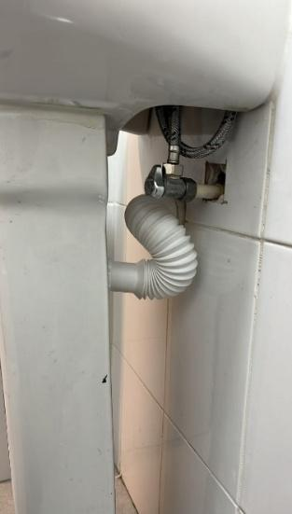
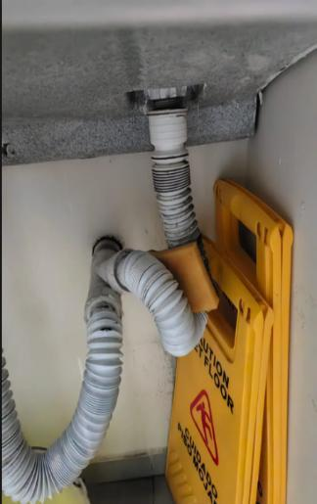
CAPACITACIÓN REGIONAL
Condición aceptable y condición reportable
ACEPTABLE
NO ACEPTABLE
Referencia visual de plomería
Conexión de desagüe suelta
VENTO / GRUPO VNA
07
Notes:
FUENTE: Procedimiento para Levantamiento de Ticket de Mantenimiento en UpKeep con comentarios (1).pdf p. 17, imágenes originales de la matriz.
Preguntar qué elemento cambia entre las dos imágenes. La evidencia visual ayuda a reconocer una condición reportable. Evitar atribuir causas que la imagen no demuestra.

Slide 8
CAPACITACIÓN REGIONAL
Contención inicial según el riesgo
Hallazgo | Acción inicial recomendada
Cableado expuesto | Suspender el uso del punto, delimitar y evitar manipulación.
Goteo o filtración | Contener si es seguro, proteger elementos cercanos y señalizar agua en piso.
Cortina o acceso con falla | Evitar forzar, restringir uso cuando exista riesgo y vigilar el área.
Plafón con riesgo de caída | Restringir el paso bajo el área y evitar manipular piezas sueltas.
La contención no sustituye el ticket ni autoriza reparaciones técnicas improvisadas.
VENTO / GRUPO VNA
08
Notes:
FUENTE: Procedimiento para Levantamiento de Ticket de Mantenimiento en UpKeep con comentarios (1).pdf pp. 18–21.
Aplicar las medidas según la condición detectada y cuando sea seguro. Para extintores: acceso libre e informe inmediato de equipo no disponible, dañado o no operable. Para pisos: delimitar y evitar tránsito por la zona de riesgo.

Slide 9
ACTIVIDAD / 6 MINUTOS SUGERIDOS
Práctica 1: procedencia y contención
Caso simulado | Decisión a justificar
A Contacto con cableado expuesto en caja | ¿Procede? ¿Qué contención corresponde?
B Lona firme y sin daño visible | ¿Existe una necesidad correctiva reportable?
C Plafón desprendido sobre zona de paso | ¿Qué debe validar y supervisar el Regional?
En parejas: responder con el criterio fuente y una medida inicial aplicable.
VENTO / GRUPO VNA
09
Notes:
FUENTE: Procedimiento para Levantamiento de Ticket de Mantenimiento en UpKeep con comentarios (1).pdf pp. 9–14, 17–21.
ACTIVIDAD DIDÁCTICA. Tiempo sugerido, no política. Respuestas: A sí procede, falla eléctrica. Suspender uso del punto, delimitar, evitar manipular y reportar prioritariamente el riesgo. B con los datos del caso es condición aceptable, no justifica intervención correctiva. C sí procede. Restringir el paso bajo la zona, no manipular piezas, verificar registro claro y escalar si impacto o urgencia lo requiere.

Slide 10
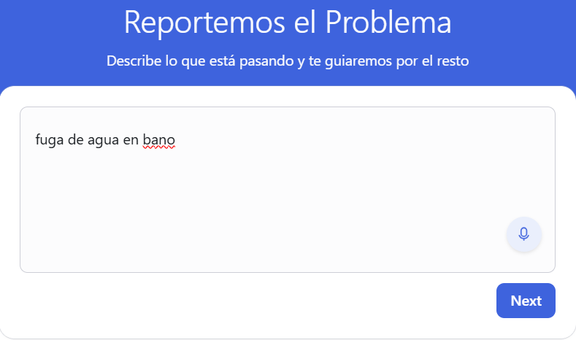
CAPACITACIÓN REGIONAL
Acceso y descripción del problema
Portal autorizado
request-portal.onupkeep.com/
vento-powersports
Falla + elemento + ubicación
Texto breve, sin ñ ni acentos.
Después: Next.
VENTO / GRUPO VNA
10
Notes:
FUENTE: Procedimiento para Levantamiento de Ticket de Mantenimiento en UpKeep con comentarios (1).pdf pp. 22–24; Guía rápida.pdf pp. 1–2.
Enlace: https://request-portal.onupkeep.com/vento-powersports. Si no se puede acceder, hay fallas de visualización o una anomalía impide registrar, la Agencia debe reportarlo al Gerente Regional. Captura original del procedimiento, figura 1.

Slide 11
CAPACITACIÓN REGIONAL
Redacción correcta e incorrecta
Incorrecto | Correcto: condición observada
“No sirve” | “Aire acondicionado no enfria en area de ventas”
“Revisar techo” | “Filtracion de agua en techo de almacen”
“Arreglar esto” | “Contacto con falla en caja”
“Hay un problema” | “Cortina con falla en acceso principal”
El texto identifica la incidencia. No añade diagnósticos que la Agencia no ha confirmado.
VENTO / GRUPO VNA
11
Notes:
FUENTE: Procedimiento para Levantamiento de Ticket de Mantenimiento en UpKeep con comentarios (1).pdf pp. 23–25; Guía rápida.pdf p. 1.
Ejemplos didácticos adaptados de los materiales y escritos sin acentos ni ñ para el campo de descripción. Solicitar al grupo que explique qué información falta en cada ejemplo incorrecto.

Slide 12
CAPACITACIÓN REGIONAL
Campos automáticos y campos a validar
Campo | Acción de la Agencia
Título | Revisión visual. No editar, sustituir ni corregir.
Prioridad | Confirmar que cargó. No cambiar, aunque el caso parezca urgente.
Ubicación asignada | Seleccionar la Agencia afectada y confirmar el nombre.
Categoría | Revisar y ajustar solo cuando no corresponda a la incidencia.
Si la descripción es correcta y el título no es preciso, puede continuar sin modificarlo.
VENTO / GRUPO VNA
12
Notes:
FUENTE: Procedimiento para Levantamiento de Ticket de Mantenimiento en UpKeep con comentarios (1).pdf pp. 25–29; Guía rápida.pdf p. 2.
La precisión del título automático no se corrige manualmente. Mantenimiento prioriza las órdenes con base en urgencia, p. 5. La escalación regional se realiza según impacto, urgencia o recurrencia, p. 4.

Slide 13
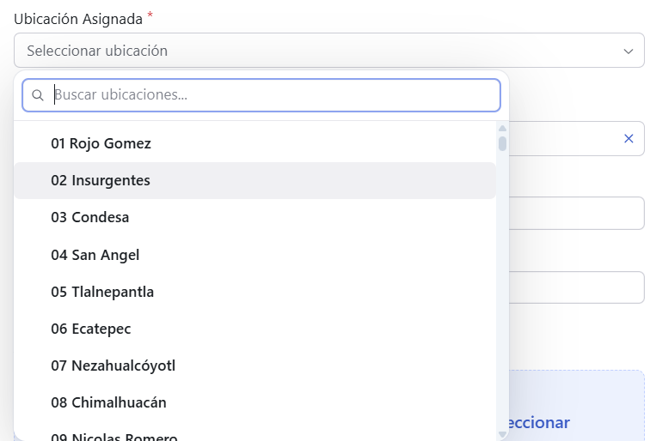
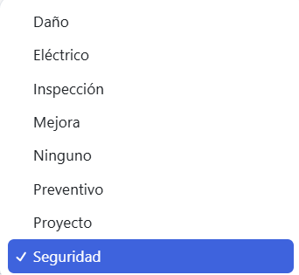
CAPACITACIÓN REGIONAL
Ubicación y categoría en UpKeep
Ajuste solo si no coincide
La incidencia debe quedar en la Agencia correcta
VENTO / GRUPO VNA
13
Notes:
FUENTE: Procedimiento para Levantamiento de Ticket de Mantenimiento en UpKeep con comentarios (1).pdf pp. 26–29.
Capturas originales. Categorías visibles: Daño, Eléctrico, Inspección, Mejora, Ninguno, Preventivo, Proyecto y Seguridad. Daño para afectación física, Eléctrico para contactos, luminarias o cableado y Seguridad para condiciones de riesgo, como referencia. No confundir estos grupos con los 14 grupos técnicos de la matriz.

Slide 14
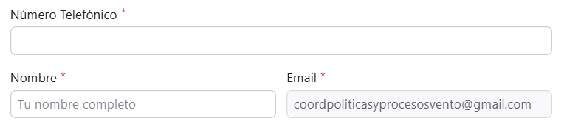
CAPACITACIÓN REGIONAL
Contacto formal y evidencia útil
Evidencia
Actual y del caso.
Daño visible.
Elemento identificable.
Contexto cuando aplique.
Captura de referencia: usar el correo de su Agencia
Teléfono y correo de la Agencia
Nombre completo de quien levanta el ticket.
Revisión de datos antes de avanzar.
La guía rápida indica carga opcional. Conviene adjuntarla cuando ayude a identificar la falla.
VENTO / GRUPO VNA
14
Notes:
FUENTE: Procedimiento para Levantamiento de Ticket de Mantenimiento en UpKeep con comentarios (1).pdf pp. 30–32; Guía rápida.pdf p. 3.
La captura muestra un correo de ejemplo del material, no una instrucción para usar ese correo. Debe capturarse el de la Agencia. El formal pide procurar imágenes claras y permite enviar sin evidencia disponible. La guía rápida dice carga opcional. Mantenimiento puede solicitar evidencia adicional para validar, p. 5. Evitar fotografías borrosas, desactualizadas o ajenas al caso.

Slide 15
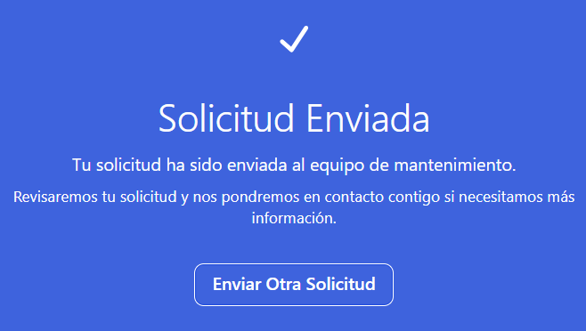
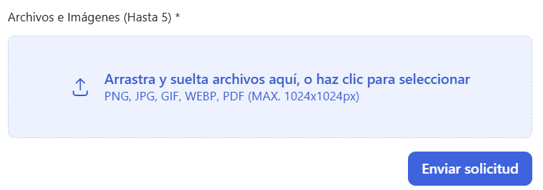
CAPACITACIÓN REGIONAL
Envío y confirmación del registro
1 Enviar solicitud
2 Verificar “Solicitud Enviada”
VENTO / GRUPO VNA
15
Notes:
FUENTE: Procedimiento para Levantamiento de Ticket de Mantenimiento en UpKeep con comentarios (1).pdf pp. 31–33; Guía rápida.pdf pp. 3–4.
Confirmar el mensaje antes de dar por concluido el levantamiento. La pantalla confirma el registro y envío al equipo de mantenimiento, no la aprobación ni la ejecución. La captura admite hasta 5 archivos y muestra formatos PNG, JPG, GIF, WEBP y PDF. Es referencia de la pantalla aportada, no una regla nueva.

Slide 16
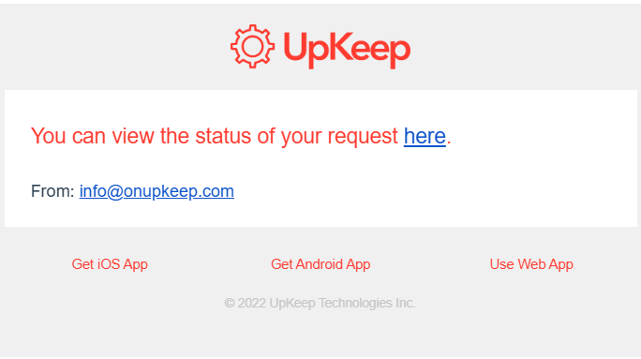
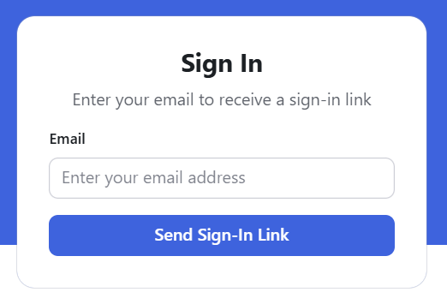
CAPACITACIÓN REGIONAL
Acceso al seguimiento desde el correo
2 Mismo correo del ticket
1 Confirmación: enlace “here”
Send Sign-In Link
Enlace vigente por 30 minutos
VENTO / GRUPO VNA
16
Notes:
FUENTE: Procedimiento para Levantamiento de Ticket de Mantenimiento en UpKeep con comentarios (1).pdf pp. 33–34; Guía rápida.pdf pp. 4–5.
El registro del correo solo se realiza una vez cuando aún no está reconocido. El sistema envía un nuevo correo con acceso. Revisar bandeja de entrada y spam si es necesario. Conservar el correo inicial como evidencia de recepción.

Slide 17
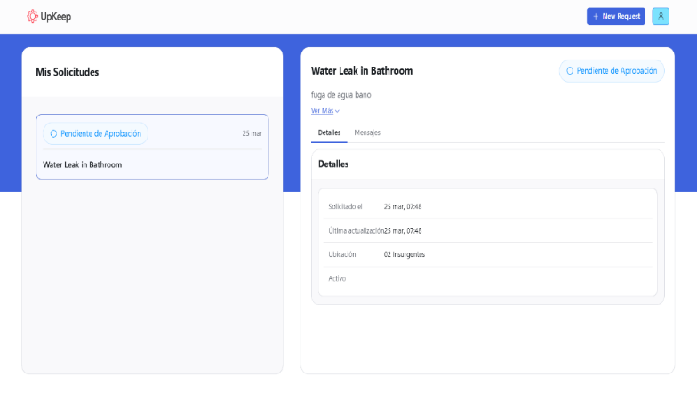
CAPACITACIÓN REGIONAL
Consulta de estatus y avance
Control del Regional
Ticket identificable.
Agencia correcta.
Datos generales coherentes.
Estatus y avance consultados.
Seguimiento de la Agencia.
VENTO / GRUPO VNA
17
Notes:
FUENTE: Procedimiento para Levantamiento de Ticket de Mantenimiento en UpKeep con comentarios (1).pdf pp. 4, 33–34; Guía rápida.pdf p. 5.
Captura original muestra “Pendiente de Aprobación”. Describir el estatus que el portal presenta, sin imponer una secuencia nueva de estados. Seguimiento hasta atención o cierre. No se especifica una frecuencia de revisión ni SLA en las fuentes formales.

Slide 18
CONTROL REGIONAL
Escalación por impacto, urgencia o recurrencia
Impacto
Urgencia
Recurrencia
Afectación relevante a operación, seguridad o continuidad.
Condición que requiere atención prioritaria.
Incidencia repetida que requiere validación adicional.
El Regional escala cuando es necesario. Mantenimiento Jr revisa casos que requieren criterio adicional.
VENTO / GRUPO VNA
18
Notes:
FUENTE: Procedimiento para Levantamiento de Ticket de Mantenimiento en UpKeep con comentarios (1).pdf pp. 4–5.
La fuente no define umbrales numéricos, SLA, direcciones de correo ni un canal obligatorio de escalación. No introducirlos. Apoyo didáctico para presentar un caso: identificar Agencia y ticket, condición observada, impacto o repetición y avance conocido. Esto es una ayuda de comunicación, no un requisito adicional.

Slide 19
CAPACITACIÓN REGIONAL
Atención y cierre de la orden de trabajo
Agencia
Regional
Orden de trabajo
Da seguimiento hasta la atención o cierre y garantiza la correcta ejecución del trabajo.
Asegura el seguimiento oportuno y revisa recurrencias o desviaciones cuando aplica.
Asigna el ticket a cuadrilla o proveedor para ejecutar la petición.
El cierre es el estatus final cuando la incidencia se atendió, concluyó o resolvió conforme al proceso.
VENTO / GRUPO VNA
19
Notes:
FUENTE: Procedimiento para Levantamiento de Ticket de Mantenimiento en UpKeep con comentarios (1).pdf pp. 4, 6–7.
El PDF VNA p. 3 habla de firmar conformidad. El procedimiento formal no especifica un formato, firma obligatoria ni quién cambia el estatus final. Se conserva la obligación de seguimiento y correcta ejecución, sin crear un trámite de firma. Preguntas sugeridas: ¿la falla reportada recibió atención?, ¿la ejecución corresponde al caso?, ¿se observa una nueva desviación o recurrencia?

Slide 20
CAPACITACIÓN REGIONAL
Checklist de supervisión regional
Punto de control | Validación
Antes de registrar | Necesidad real, comparación con matriz y contención aplicable.
Calidad del ticket | Descripción clara, ubicación correcta y categoría relacionada.
Captura y envío | Título y prioridad intactos, datos de Agencia y confirmación.
Seguimiento | Correo de recepción, consulta del avance y gestión de la Agencia.
Excepciones | Recurrencias, desviaciones o atención prioritaria validadas.
Hasta atención o cierre | Seguimiento de la correcta ejecución y escalación cuando aplique.
VENTO / GRUPO VNA
20
Notes:
FUENTE: Procedimiento para Levantamiento de Ticket de Mantenimiento en UpKeep con comentarios (1).pdf pp. 3–5, 8–10, 18–34.
Checklist didáctico derivado de los pasos fuente. No representa un formulario oficial adicional. Evidencia cuando aplique, sin convertir la carga opcional de la guía rápida en requisito absoluto.

Slide 21
ACTIVIDAD / 7 MINUTOS SUGERIDOS
Práctica 2: auditoría de un ticket
Registro simulado | Información capturada
Hallazgo real | Contacto con cableado expuesto en caja de Agencia A.
Descripción y ubicación | “No sirve” / Agencia B
Título y prioridad | Título editado manualmente / Prioridad cambiada a alta
Categoría y contacto | Preventivo / Correo y teléfono personales
Evidencia y confirmación | Foto de otra Agencia / No se verificó “Solicitud Enviada”
Detectar errores, proponer correcciones y explicar qué corresponde escalar.
VENTO / GRUPO VNA
21
Notes:
FUENTE: Procedimiento para Levantamiento de Ticket de Mantenimiento en UpKeep con comentarios (1).pdf pp. 4, 19, 23–34.
ACTIVIDAD DIDÁCTICA. Respuesta: descripción de falla, elemento y ubicación sin acentos ni ñ. Agencia A. No editar título ni prioridad. Revisar categoría relacionada, Eléctrico como referencia. Capturar contacto de Agencia y nombre completo del registrante. Evidencia del caso actual si disponible. Verificar pantalla de envío y correo. Contener riesgo eléctrico y valorar escalación por urgencia o impacto. La fuente no describe cómo corregir un ticket ya enviado, no inventar botones o flujo de edición posterior.

Slide 22
ACTIVIDAD / 10 MINUTOS SUGERIDOS
Práctica 3: gestión de un caso completo
Filtración en techo del almacén
La Agencia observa agua en piso cerca de mobiliario.
Reporta que la incidencia se ha presentado nuevamente.
Entregables del equipo
Decisión de procedencia y contención.
Descripción lista para capturar.
Campos que debe revisar la Agencia.
Justificación de la escalación.
Ruta de consulta del estatus.
Controles del Regional hasta la atención.
VENTO / GRUPO VNA
22
Notes:
FUENTE: Procedimiento para Levantamiento de Ticket de Mantenimiento en UpKeep con comentarios (1).pdf pp. 4, 15, 20, 22–34.
CASO SIMULADO. Respuesta orientativa: procede como impermeabilización. Contener goteos solo si seguro, proteger mobiliario, señalizar superficies mojadas y evitar uso del área si hay riesgo. “Filtracion de agua en techo de almacen”. Seleccionar Agencia real, no modificar título o prioridad, categoría según naturaleza y opciones, contactos de Agencia, evidencia actual cuando aporte. Repetición requiere validación y puede justificar escalación. Consulta desde correo, here, mismo correo, Send Sign-In Link, acceso dentro de 30 minutos. No enviar tickets ficticios al portal productivo durante esta práctica.

Slide 23
CAPACITACIÓN REGIONAL
Comprobación de aprendizaje
Cada participante debe poder explicar:
01 Quién aprueba o rechaza la solicitud
02 Qué campos automáticos permanecen sin cambios
03 Cómo confirmar que el ticket quedó registrado
04 Cómo consultar el estatus desde el correo
05 Cuándo el Regional valida y escala
La evaluación usa el procedimiento como referencia. No establece un puntaje oficial de certificación.
VENTO / GRUPO VNA
23
Notes:
FUENTE: Procedimiento para Levantamiento de Ticket de Mantenimiento en UpKeep con comentarios (1).pdf pp. 4–5, 25–34.
RESPUESTAS: 1 Coordinadores local o foráneo. 2 Título y prioridad. 3 Mensaje Solicitud Enviada y correo de recepción. 4 here, correo del ticket, Send Sign-In Link, enlace vigente 30 minutos y portal. 5 Incidencias recurrentes, desviaciones y atención prioritaria; escala por impacto, urgencia o recurrencia cuando necesario. Sugerencia de facilitación: registrar evidencia de la respuesta y retroalimentar errores con la fuente. No hay umbral de aprobación definido en los PDFs.

Slide 24
ANEXO / MATRIZ FUENTE, PARTE 1
Referencia rápida: grupos de mantenimiento
Grupo | Ejemplos reportables | Criticidad sugerida
Aire acondicionado | No enciende, no enfría, goteo, ruido o vibración anormal. | Alta / Media
Albañilería | Grietas, fisuras, desprendimiento o daño en concreto. | Alta / Media / Baja
Branding / lonas | Lona rota, desprendida o descolorida. Bastidor dañado. | Media / Baja
Carpintería | Puerta, jaladera, bisagra, chapa o mueble dañado. | Media / Baja
Electricidad | Contacto o apagador con falla. Cableado expuesto. | Crítica / Alta / Media
Extintores | Descargado, faltante, con daño o vigencia vencida. | Crítica / Alta
Fumigación | Plaga invasiva, fauna nociva, infestación o reincidencia. | Alta / Media
VENTO / GRUPO VNA
24
Notes:
FUENTE: Procedimiento para Levantamiento de Ticket de Mantenimiento en UpKeep con comentarios (1).pdf pp. 11–14.
Resumen de los grupos y sus rangos completos. La lista de daños en el procedimiento contiene más ejemplos. La matriz no agota todos los casos y no sustituye la validación del ticket.

Slide 25
ANEXO / MATRIZ FUENTE, PARTE 2
Referencia rápida: grupos de mantenimiento
Grupo | Ejemplos reportables | Criticidad sugerida
Herrería | Cortina, chapa, cerradura, soldadura o estructura con falla. | Alta / Media
Impermeabilización | Filtración, gotera, humedad, sellado o canalones. | Crítica / Alta / Media
Mobiliario y equipo | Silla, escritorio o equipo con daño funcional o estructural. | Media / Baja
Pintura | Desprendimiento, grafiti o decoloración severa. | Alta / Media / Baja
Pisos | Loseta rota, desnivel, bordes expuestos o riesgo de tropiezo. | Alta / Media
Plafones | Roto, desprendido, deformado o con riesgo de caída. | Alta / Media
Plomería | Fuga, obstrucción, tubería dañada, bomba o drenaje. | Alta / Media
VENTO / GRUPO VNA
25
Notes:
FUENTE: Procedimiento para Levantamiento de Ticket de Mantenimiento en UpKeep con comentarios (1).pdf pp. 14–17.
Resumen. Para acciones iniciales consultar pp. 19–21: no forzar mecanismos, suspender uso de mobiliario inseguro, documentar pintura, delimitar pisos y plafones, contener y señalizar plomería cuando seguro.

Slide 26
ANEXO / FUENTES Y ALCANCE
Materiales de consulta
Procedimiento formal
Procedimiento para Levantamiento de Ticket de Mantenimiento
en UpKeep con comentarios (1).pdf · Versión 01, 15/09/26
Guía operativa
Guía rápida.pdf · Pasos del portal y acceso al seguimiento
Referencia visual previa
Procedimiento UpKeep VNA.pdf · Presentación de 10 páginas
VENTO / GRUPO VNA
26
Notes:
FUENTE: Los tres PDFs aportados por el usuario.
Criterio editorial: para responsabilidades de aprobación y criticidad se utiliza el detalle del procedimiento formal frente a resúmenes discrepantes del PDF VNA. Guía rápida indica evidencia opcional y formal permite envío sin evidencia disponible. No se crean SLAs, canales de escalación, puntajes de certificación, firmas de cierre ni permisos de edición posterior. Las actividades, ejemplos simulados, tiempos sugeridos y checklist son recursos didácticos. Documento de uso interno para capacitación.

